Slide 1
Составила: воспитатель Исмайлова Н.В. МБДОУ «Детский сад» с. Усть -Уса
Использование мнемотехники в развитии речи детей дошкольного возраста

Slide 2
К.Д. Ушинский
«Учите ребёнка каким-нибудь неизвестным ему пяти словам - он будет долго и напрасно мучиться, но свяжите двадцать таких слов с картинками, и он усвоит на лету»

Slide 3
В своей работе над развитием речи детей, я решила использовать мнемотехнику. Одной из главных задач развития связной речи ребенка является совершенствование монологической речи.
Для этого используются различные виды речевой деятельности: пересказ литературных произведений, составление описательных рассказов о предметах, объектах, явлениях природы, создание разных видов творческих рассказов, заучивание стихотворений, а также составление рассказов по картине.

Slide 4
Актуальность мнемотехники для детей дошкольного возраста заключается в том, что как раз в этом возрасте у детей преобладает наглядно-образная память, и запоминание носит в основном непроизвольный характер: дети лучше запоминают события, предметы, факты, явления, близкие их жизненному опыту. Приемы мнемотехники облегчают процесс запоминания у детей и увеличивают объем памяти путем образования дополнительных ассоциаций.
В своей работе с детьми одно из направлений моей педагогической деятельности - применение технологии мнемотехника в образовательном процессе в совместной и самостоятельной деятельности.

Slide 5
Что такое мнемотехника или мнемоника. Мнемоника – искусство запоминания.
С помощью мнемотехники я подхожу к решению следующих задач:
*Развитие связной и диалогической речи.
*Развитие у детей умения с помощью графической аналогии, а так же с помощью заместителей понимать и рассказывать знакомые сказки, стихи по квадратам, дорожкам, таблицам.
*Обучение детей правильному звукопроизношению.
*Развитие у детей умственной активности, сообразительности, наблюдательности, умения сравнивать, выделять существенные признаки.
*Развитие у детей психических процессов: мышление, внимание, воображение, память.

Slide 6
Мнемотаблицы - это целая схема, в которую заложен текст (рассказ, стих, сказка)
Один из факторов, облегчающий процесс становления связной речи - наглядность Рассматривание предметов, картин помогает детям называть их характерные признаки, производимые с ними действия.
Тогда я решила в работе с детьми использовать приемы мнемотехники.
Мнемотехника, которую я использую:
Мнемоквадраты – одиночное изображение, которое обозначает одиночное слово, словосочетание или простое предложение.
Мнемодорожки – ряд картинок, по которым можно составить небольшой рассказ.

Slide 7
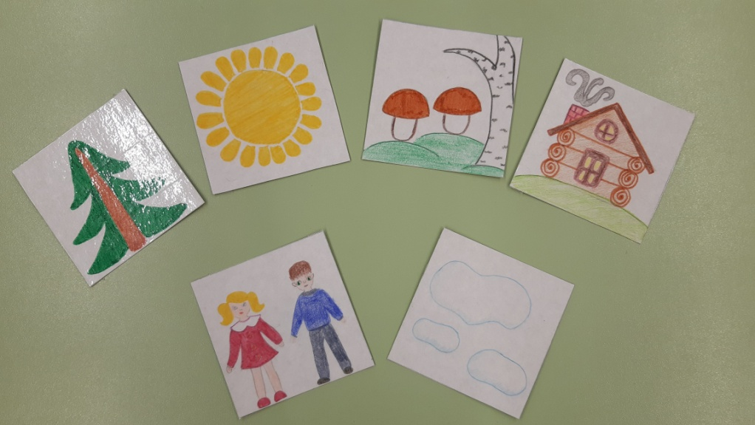
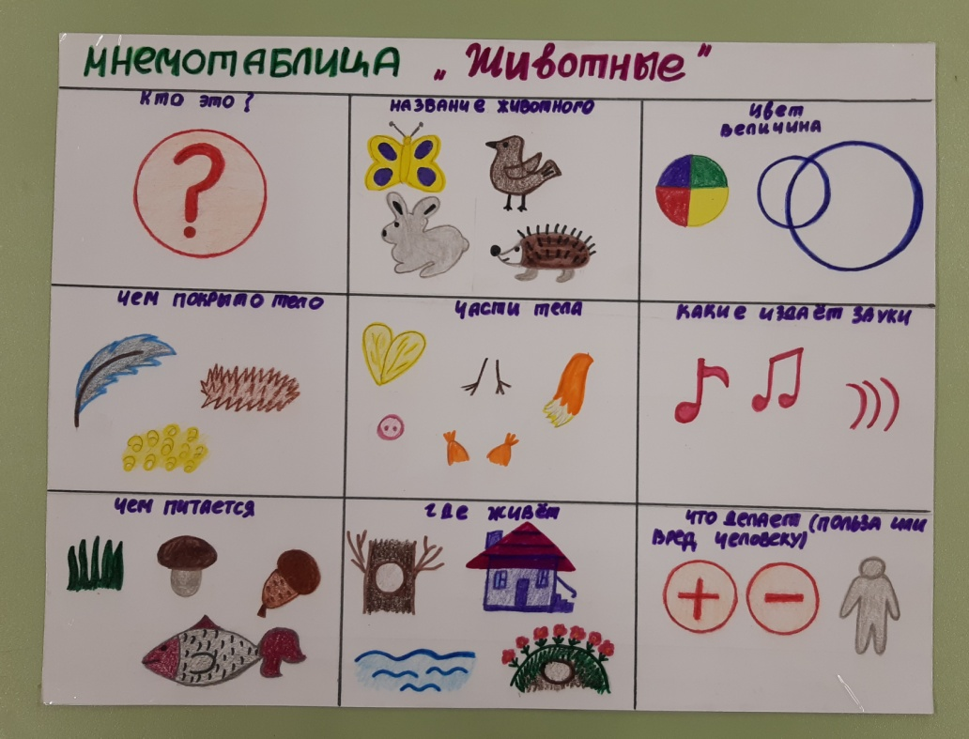
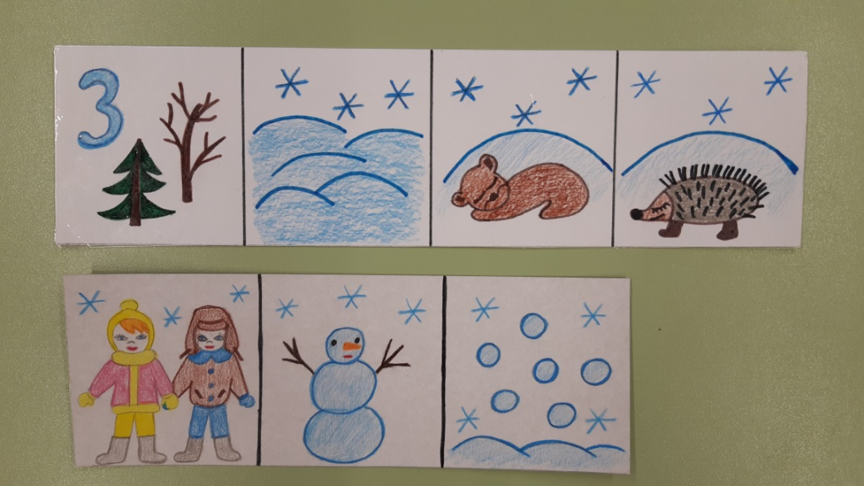
мнемоквадраты
В своей работе с мнемотехникой мною были созданы мнемоквадраты, мнемодорожки, мнемотаблицы.
мнемотаблицы
мнемодорожки

Slide 8
Формы и методы моей работы:
*Речевые игры :
Игра «Расскажи сказку». Дети последовательно раскладывают карточки- картинки, составляют сказку.
Игра «Однокоренные слова». Дети находят однокоренные слова по карточкам.
Игра «Составь Предложение». Дети по карточкам, дорожкам, составляют словосочетания, предложения, рассказы. Игра «Картинки-действия». (Дети называют действия, обозначающие эти картинки: светит, улыбается и т.д., Отвечают на вопросы, кто или что может это делать, и составляют предложения или небольшой рассказ).

Slide 9
Формы и методы моей работы:
*Работа с мнемотаблицами по теме: «Времена года», «Животные», «Транспорт», «Профессии» *Занятия *Беседы *Дидактические и подвижные игры *Составление загадок. *Отгадывание мнемозагадок.

Slide 10
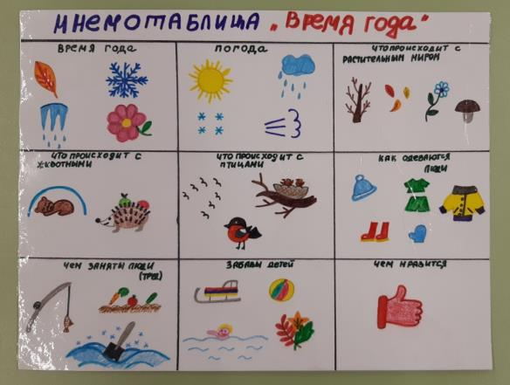
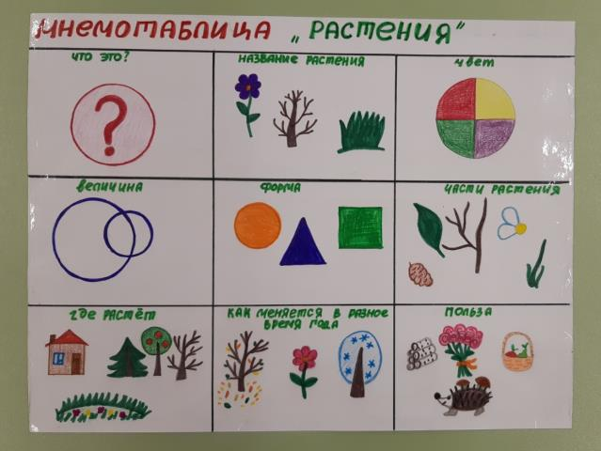
Мнемотаблицы

Slide 11
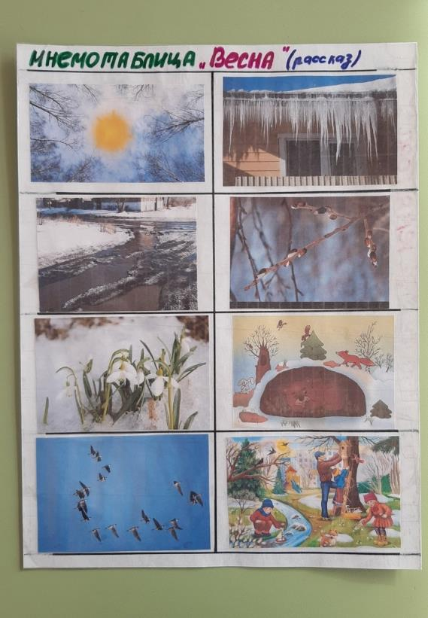
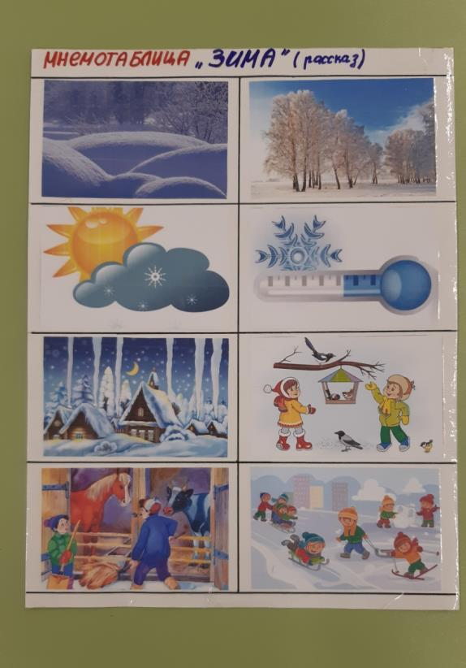

Slide 12
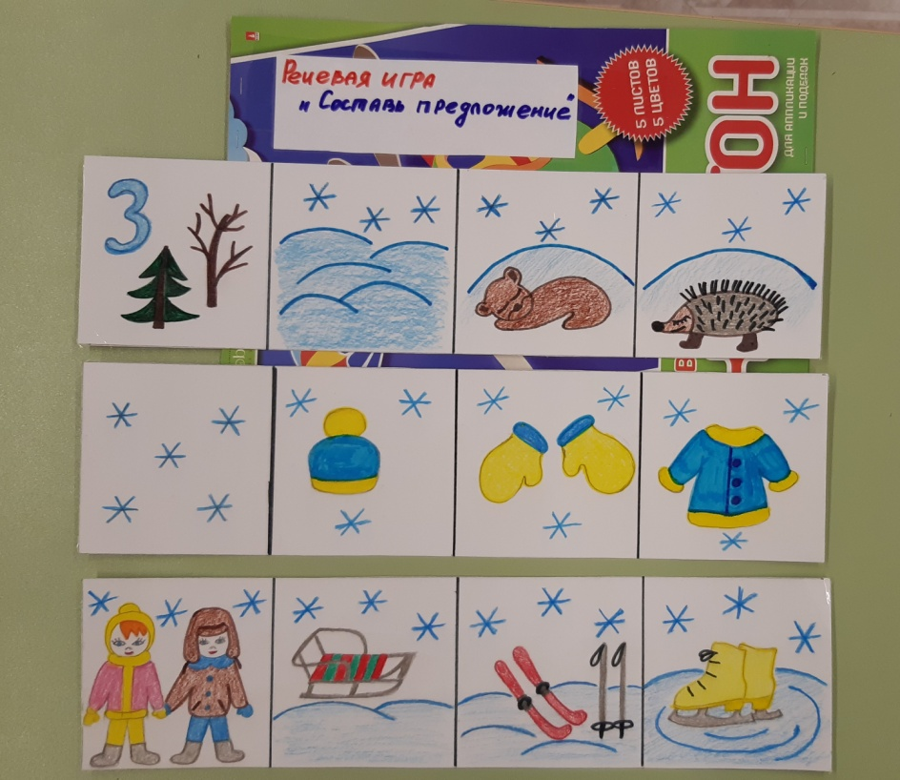
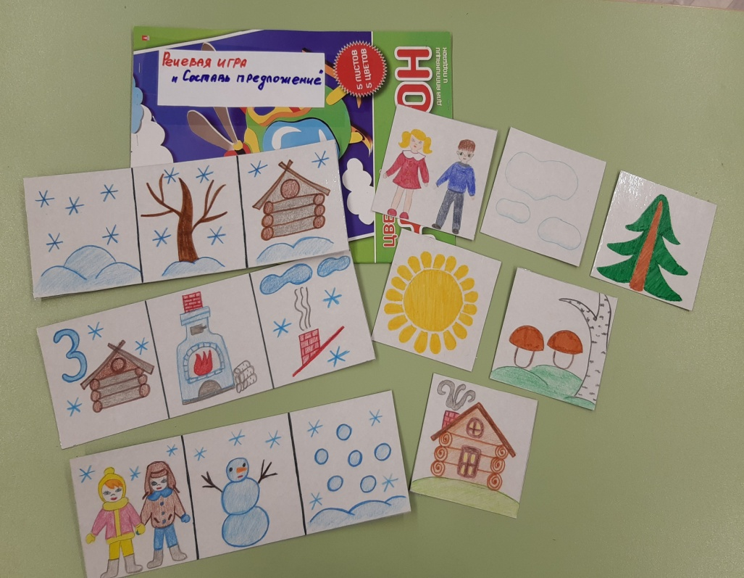
Речевая игра «Составь предложение»

Slide 13
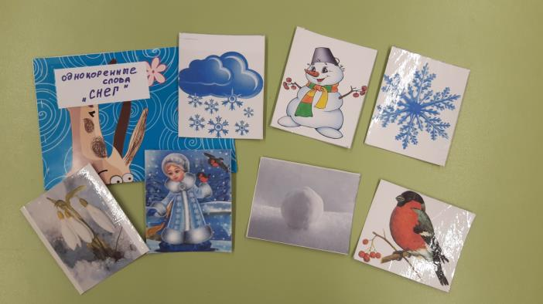
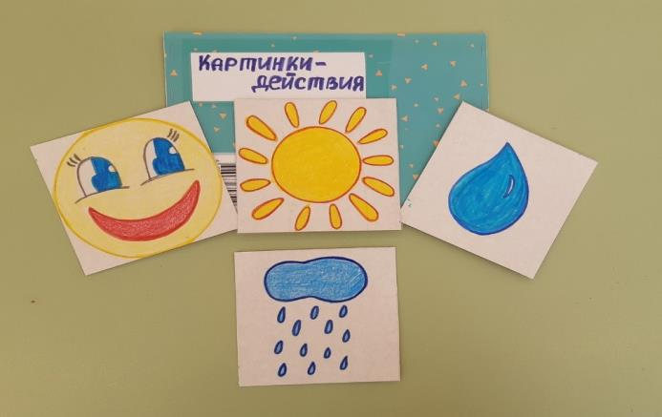
Речевая игра «Однокоренные слова»
Речевая игра «картинки-действия»

Slide 14
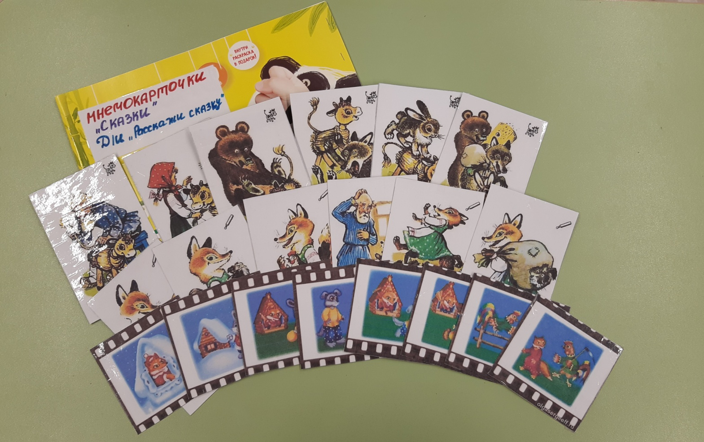
Речевая игра «Расскажи сказку»

Slide 15
Этапы реализации:
Сначала с детьми мы работали по мнемоквадратам, мнемодорожкам, потом перешли на мнемотаблицы. С помощью таблиц дети учились описывать предметы, животных, профессии, транспорт и т.д.
Также рассказывать сказки по мнемоквадратам, составлять предложения по мнемодорожкам, описывать сюжеты, составлять рассказ по мнемотаблицам; составлять загадки, угадывать по описанию (предмет, время года, животное).

Slide 16
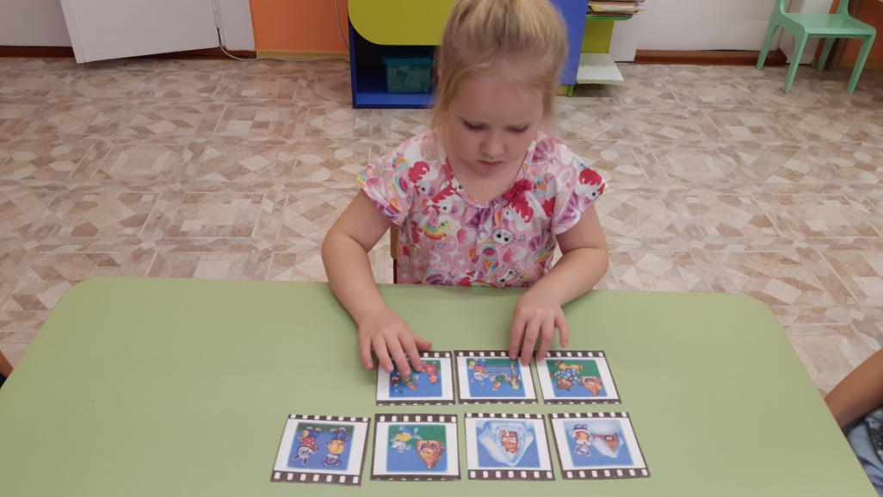
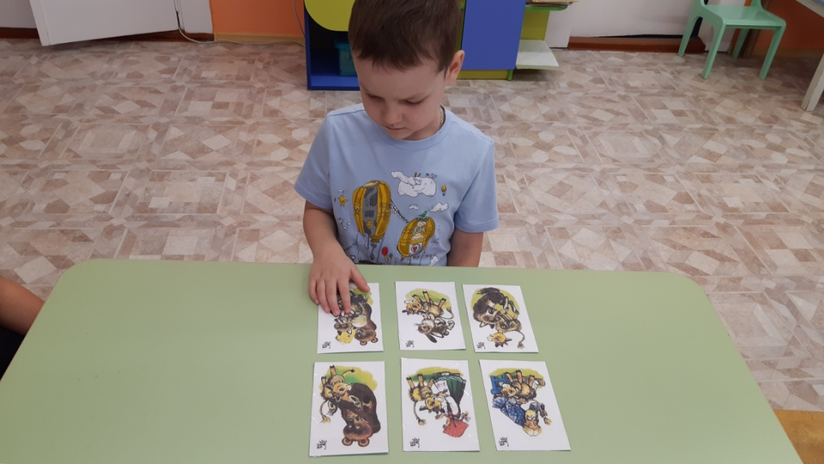
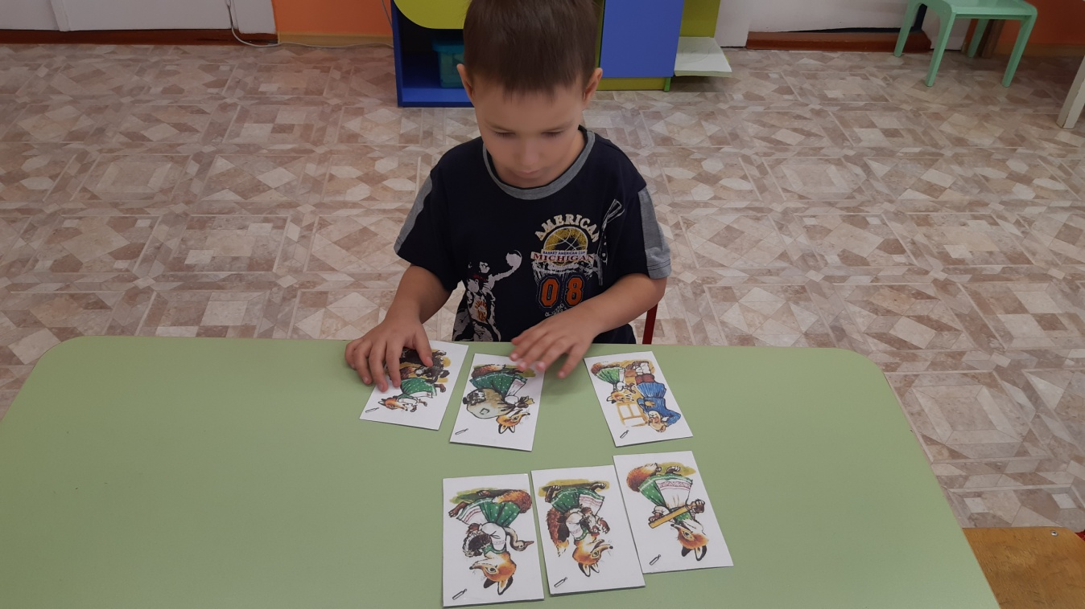

Slide 17
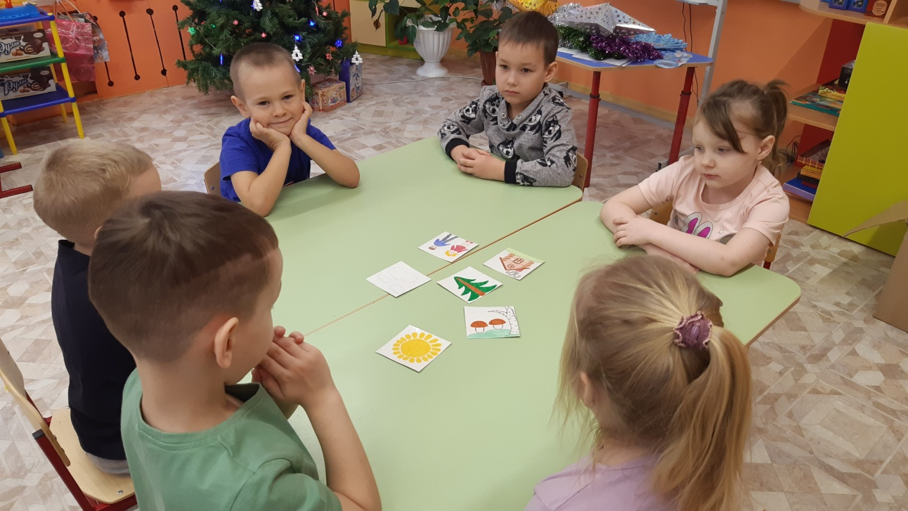
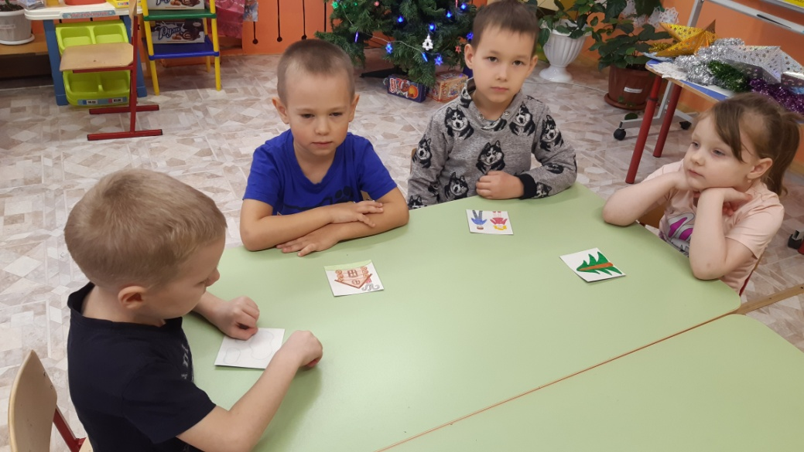
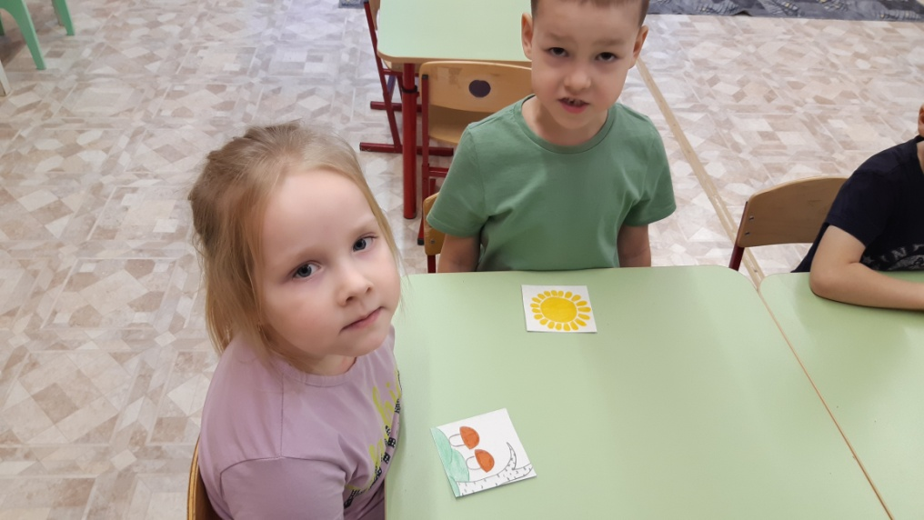

Slide 18
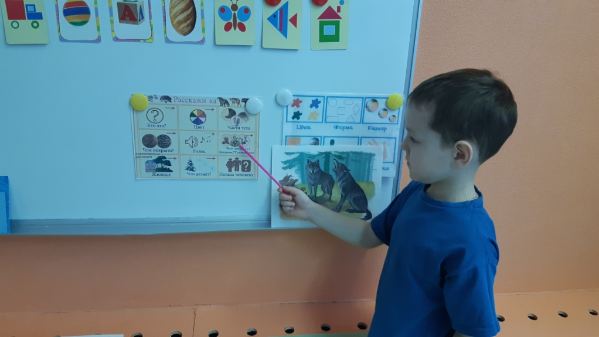
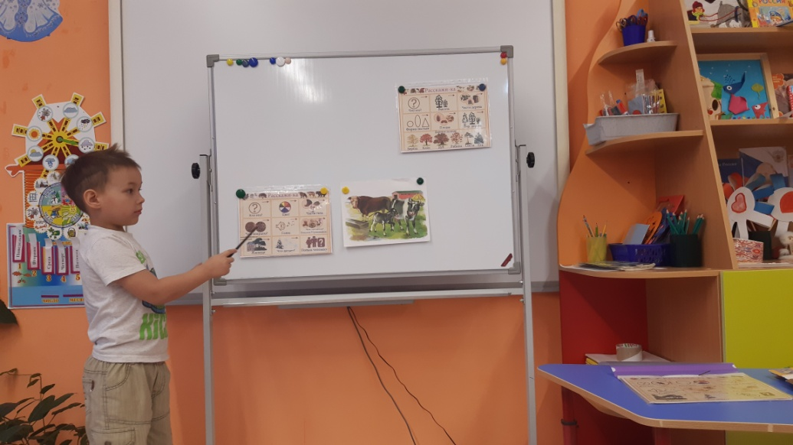
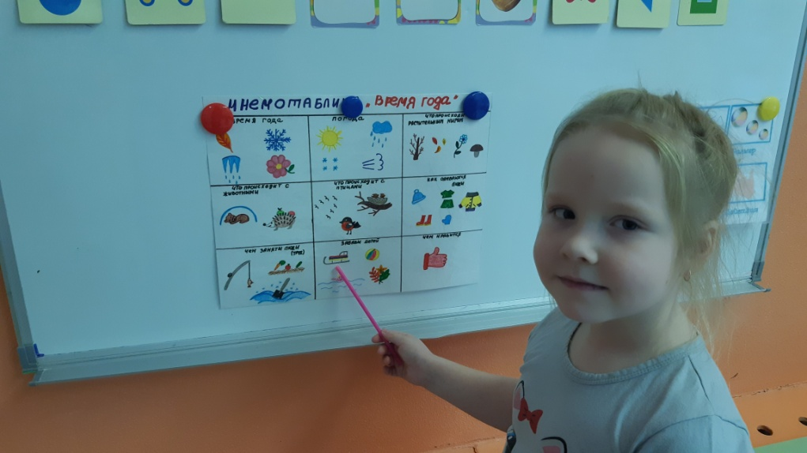
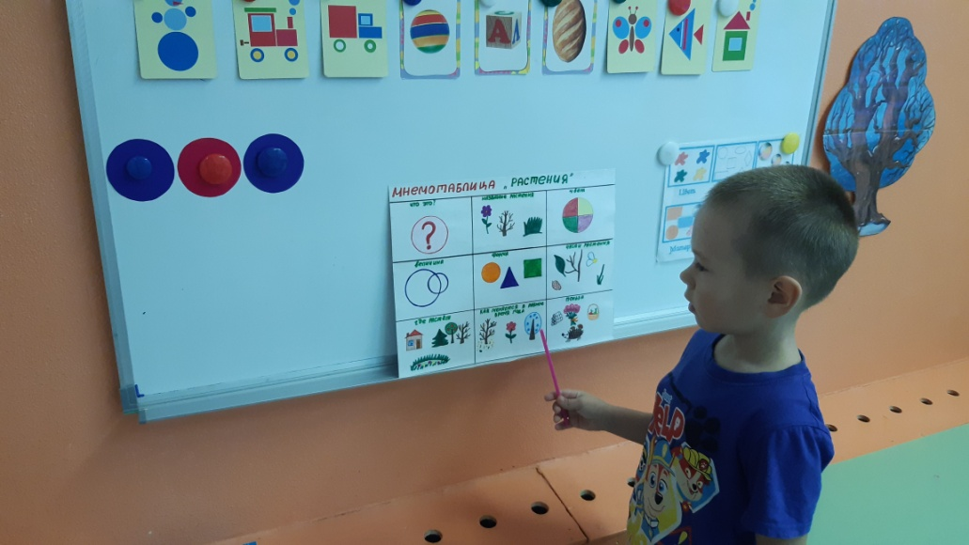

Slide 19
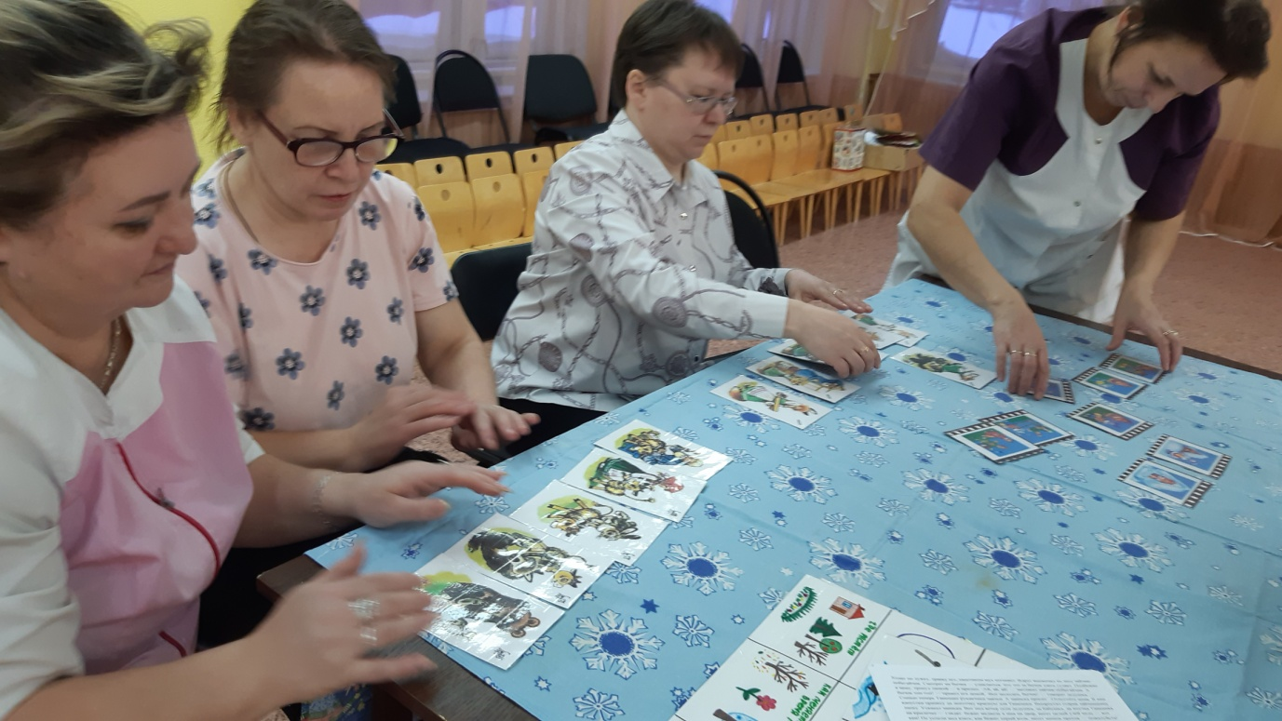
Увидев эффективность наглядного материала, я поделилась своими педагогическими находками с коллегами нашего д./с.
Провела Мастер-класс по использованию мнемотехники для развития речи детей, где показала и рассказала методы и приемы работы с таблицами, продемонстрировала наглядный материал, провела игры с педагогами.

Slide 20
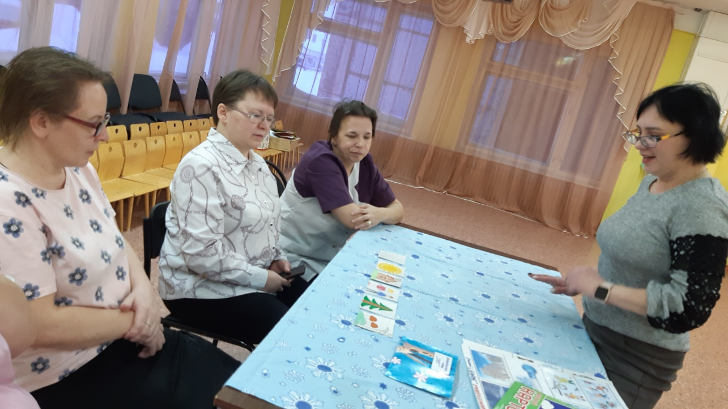

Slide 21
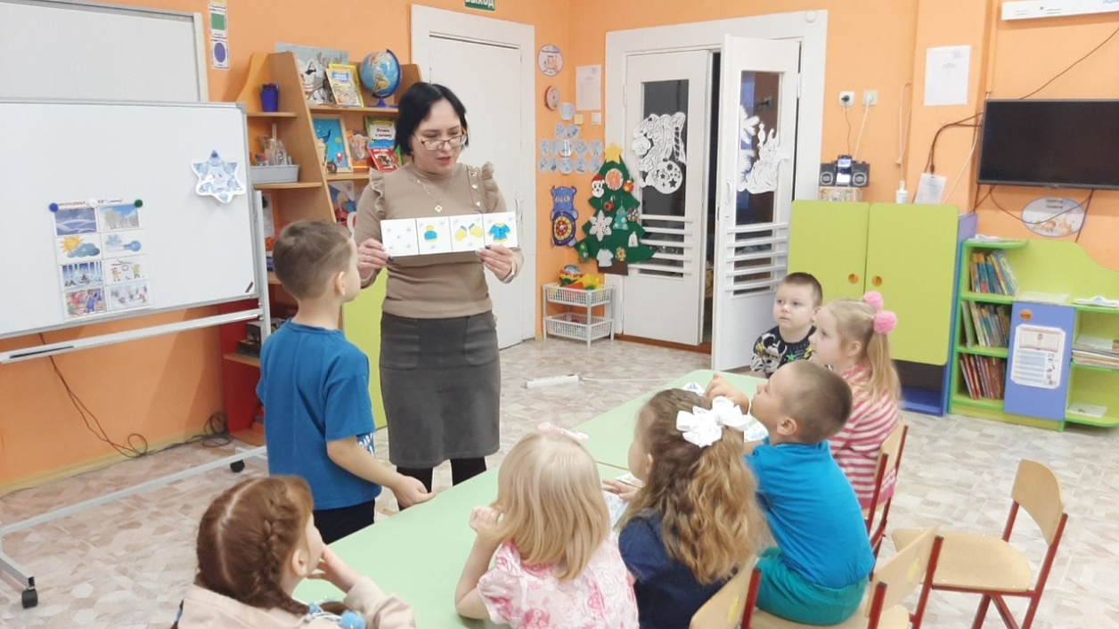
Рассказывали о признаках зимы, составляли предложения, находили однокоренные слова, составляли рассказ.
Показала открытое занятие с детьми старшей группы по развитию речи с использованием приемов мнемотехники «Зимушка-зима». Во время занятия дети работали с мнемоквадратами, дорожками, таблицами.

Slide 22
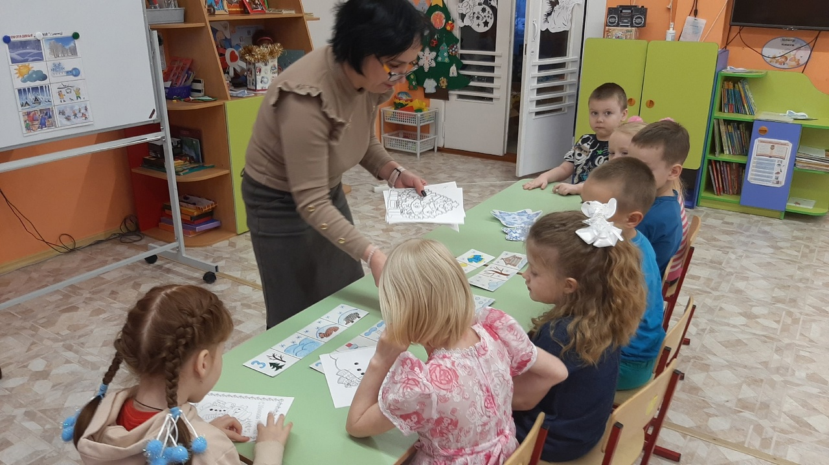

Slide 23
Вывод: использование мнемотехники в работе показало, что действительно эта методика способствует и помогает детям научиться классифицировать предметы, развивать речь, зрительное восприятие, образное и логическое мышление, внимание, наблюдательность, интерес к окружающему миру, навыки самопроверки.

